Slide 1
martedí quattro giugno Titolo: Mi piacerebbe andare…
LO:
To express where you would like to go

Slide 2
The future of regular verbs is formed by dropping the final -e of the infinitive and adding the following endings.
For -are verbs, the a is changed to an e.
SUBJECT
io
tu
lui/lei
noi
voi
loro
INFINITIVE
viaggiare
visitare
soggiornare
scrivere
dormire
ENDING
-ó
-ai
-á
-emo
-ete
-anno

Slide 3
Many verbs use irregular stems in the future tense, but they still use the regular endings from above.
andare -and
fare -far
stare -star
dovere -dovr
volere -vorr
vedere -vedr
avere -avr
essere -sar
venire -verr

Slide 4
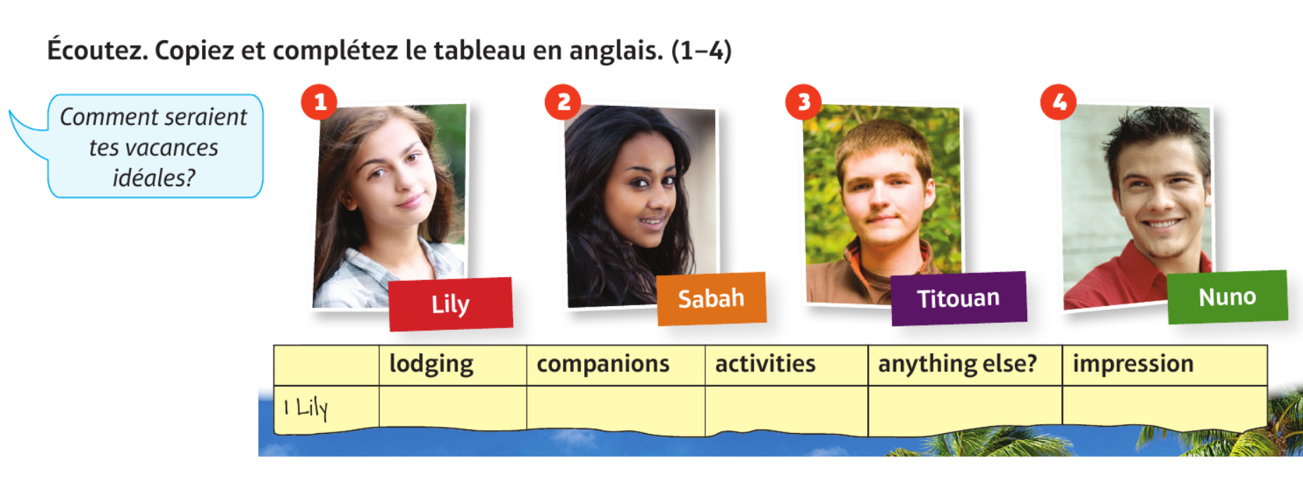
Ascolta e completa la tabella in inglese (1-4)
Come sarebbero le tue vacanze ideali / da sogno?
Sara
Michele
Nicola

Slide 5
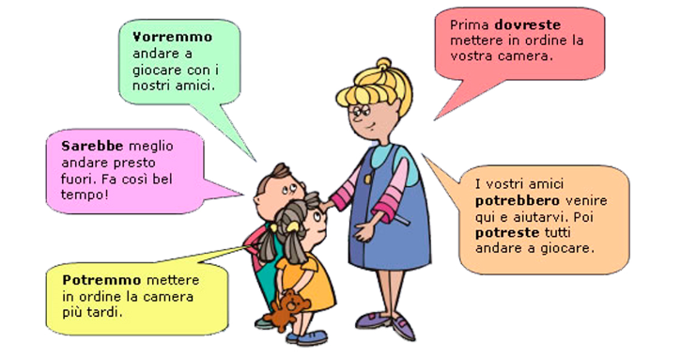
The conditional
The conditional is generally used when in English we use the word “would” (and also “could” and “should”) where it is often expressing the result of a condition (‘if…’)
The actions or events to which the conditional tense refers may never be fulfilled, may be a part of a rhetorical question or may imply a condition.
Sarebbe una buona idea, ma…
It would be a good idea, but…
Ma chi direbbe una cosa simile?
But who would say such a thing?
Va bene, in questa situazione, che faresti tu?
Okay, in this situation what would you do?

Slide 6
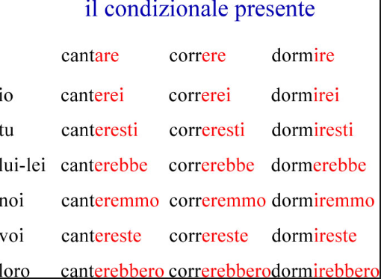
Il condizionale- The conditional tense

Slide 7
IL CONDIZIONALE
I would like (amare)
I wouldn’t give
I would say
I wouldn’t do
I wouldn’t know
I would go
I would live
I would hate
I would sleep
I would stay
1. Se lui ______________ (mangiare) più frutta e verdure, _______________ (essere) più in forma.
2. Se io ______________ (avere) un cane, _______________ (fare) delle passeggiate sulla spiaggia.
3. Se mia madre mi _______________ (permettere), _______________ (andare) alla festa.
4. Se noi _______________ (studiare) tutte le sere, Signora Vernaglione _______________ (essere) molto fiera di noi.
5. Se ci _______________ (essere) bel tempo, _______________ (mangiare) il pranzo nel giardino.

Slide 8
CONDITION + CONSEQUENCE
If I won the lottery, I would go everywhere
(‘if’ + simple past, conditional)
This is used to express a hypothetical or remote condition. It is possible, but not likely to occur.
HYPOTHETICAL Se + congiuntivo imperfetto + condizionale
Esempio: Se vincessi la lotteria …. + andrei dappertutto
Se piovesse, resterei a casa. If it rained, I would stay at home.
Se io fossi ricca, andrei in vacanza If I was (were) rich, I would go on holiday.

Slide 9
Se avessi molti soldi andrei in crociera

Slide 10
mercoledí cinque giugno Titolo: La mia vacanza ideale…
LO: To write about where you would like to go on holidays
Vorrei… | I would be happy to…
Mi piacerebbe… | I hope to….
Ho deciso di… | I would like to…
Spero di… | I intend to…
Ho intenzione di… | I would like to…
Sarei felice di… | I have decided to…

Slide 12
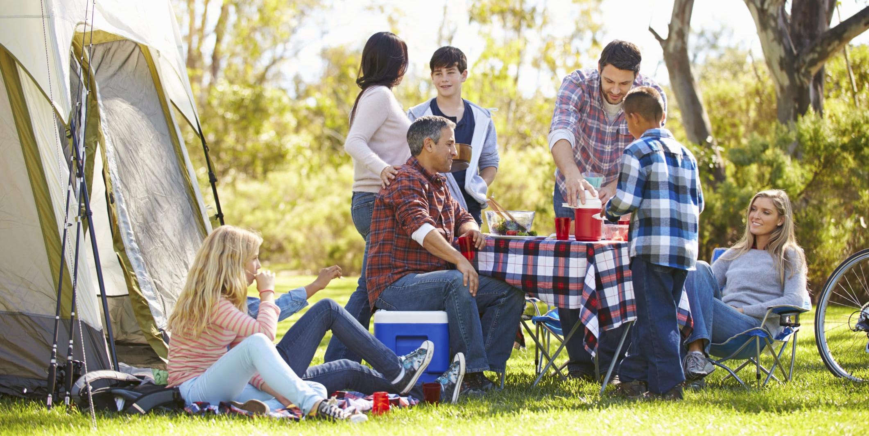
Topic: Holidays
Descrizione della foto - DESCRIPTION
La tua opinione sulle vacanze - OPINION
Una vacanza che hai fatto - PAST
Una vacanza che vorresti fare - FUTURE
Un tipo di vacanza che non faresti – OPINION ON GENERAL ASPECT
Descrizione della foto - DESCRIPTION
La tua opinione sulle vacanze - OPINION
Una vacanza che hai fatto - PAST
Una vacanza che vorresti fare - FUTURE
! OPINION ON GENERAL ASPECT

Slide 13
La mia vacanza ideale
La mia vacanza ideale sarebbe in sud America mentre non mi piacerebbe andare in vacanza in Spagna; è super inflazionata e piena di turisti arroganti. Mi piacerebbe andare in sud America in quanto ho sempre voluto vedere la catena montuosa delle Ande. Penso che andrei in sud America in aereo dato che è parecchio distante dall’Inghilterra. Inoltre, non credo che potrei sopportare un viaggio in mare così lungo anche perché dopo un po’ sarebbe molto noioso dover vedere solo mare dalla mattina alla sera. Idealmente io andrei in sud America con i miei amici in quanto sono tutti molto spassosi ed intelligenti e mi piace passare del tempo che non sia a scuola. Non mi piacerebbe andare con i miei genitori dato che sono abbastanza noiosi e vecchi. Se potessi fare quello che voglio penso che noleggerei una moto e viaggerei per tutto gli stati sudamericani, dall’Argentina fino al Messico. Mamma mia che bello sarebbe! Sarebbe fantastico inoltre provare tutti quei cibi locali tipici.

Slide 14
La mia vacanza ideale
La mia vacanza ideale sarebbe in sud America mentre non mi piacerebbe andare in vacanza in Spagna; è super inflazionata e piena di turisti arroganti. Mi piacerebbe andare in sud America in quanto ho sempre voluto vedere la catena montuosa delle Ande. Penso che andrei in sud America in aereo dato che è parecchio distante dall’Inghilterra. Inoltre, non credo che potrei sopportare un viaggio in mare così lungo anche perché dopo un po’ sarebbe molto noioso dover vedere solo mare dalla mattina alla sera. Idealmente io andrei in sud America con i miei amici in quanto sono tutti molto spassosi ed intelligenti e mi piace passare del tempo che non sia a scuola. Non mi piacerebbe andare con i miei genitori dato che sono abbastanza noiosi e vecchi. Se potessi fare quello che voglio penso che noleggerei una moto e viaggerei per tutto gli stati sudamericani, dall’Argentina fino al Messico. Mamma mia che bello sarebbe! Sarebbe fantastico inoltre provare tutti quei cibi locali tipici.
Given that
I think I would go
It is quite far
I don’t believe that
Ideally I would go
I would not like
They are all very funny and intelligent
I could stand
That it is not at school
Whereas
Full of arrogant tourists
If I could do whatever I want
It is so overrated
I always wanted
Given that
Moreover
After a while it would be very boring
Trying all those local food
It would be fantastic
I think I would hire a bike

Slide 15
Given that
I think I would go
It is quite far
I don’t believe that
Ideally I would go
I would not like
They are all very funny and intelligent
I could stand
That it is not at school
Whereas
Full of arrogant tourists
If I could do whatever I want
It is so overrated
I always wanted
Given that
Moreover
After a while it would be very boring
Trying all those local food
It would be fantastic
I think I would hire a bike
Where would the guy go for his ideal holiday? Why?
Why would he not go? Why?
How would he go there? Why?
Who would he go with? Why?
Who would he not go with? Why?
What would he do on his ideal holiday?
What does he think about this ideal holiday? Why?

Slide 16
Se potessi andare ovunque = If I could go anywhere….
mi piacerebbe andare in..... con.... = I would like to go to….. with….
Ci andrei con (il treno / l'elicottero / l'aereo / la macchina) = I would go there by….
Mi piacerebbe stare in (un albergo / un campeggio / una villa) = I would like to stay in…..
Ci sarebbe.... / Ci sarebbero.... = There would be (singular) / There would be (plural)
Visiterei.... = I would visit
Mangerei... = I would eat
Andrei.... = I would go
Giocherei.... = I would play
Leggerei…. = I would read
Comprerei.. = I would buy
Vorrei andare…. = I would like to go….

Slide 17
GCSE Writing exam-type task
Un tuo amico italiano vuole sapere la tua destinazione ideale per le vacanze
Scrivi un’email e menziona:
dove vorresti andare in vacanza
Le attivitá che ti piacerebbe fare
Se ti piacerebbe andare con la famiglia o gli amici e perché
Cosa faresti per scoprire la cultura locale
Scrivi approssimativamente 90 parole in italiano e rispondi a tutti gli aspetti della domanda.

